Slide 1
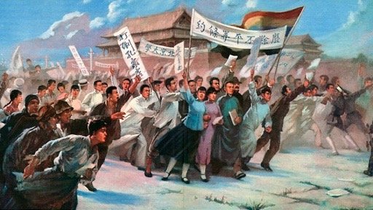
China van keizerrijk tot kapitalisme (1842-2001)
Het Chinese keizerrijk (1842-1911)

Slide 2
Leidende vraag + Leerdoelen
China: van keizerrijk tot kapitalisme
Leidende vraag:
Waardoor verloor China zijn positie als regionale grootmacht (1842-1911)?
Leerdoelen:
Hoe was de situatie in China omstreeks 1842?
Hoe kreeg China te maken met het modern-imperialisme?
Hoe reageerde China op de westerse invloed?

Slide 3
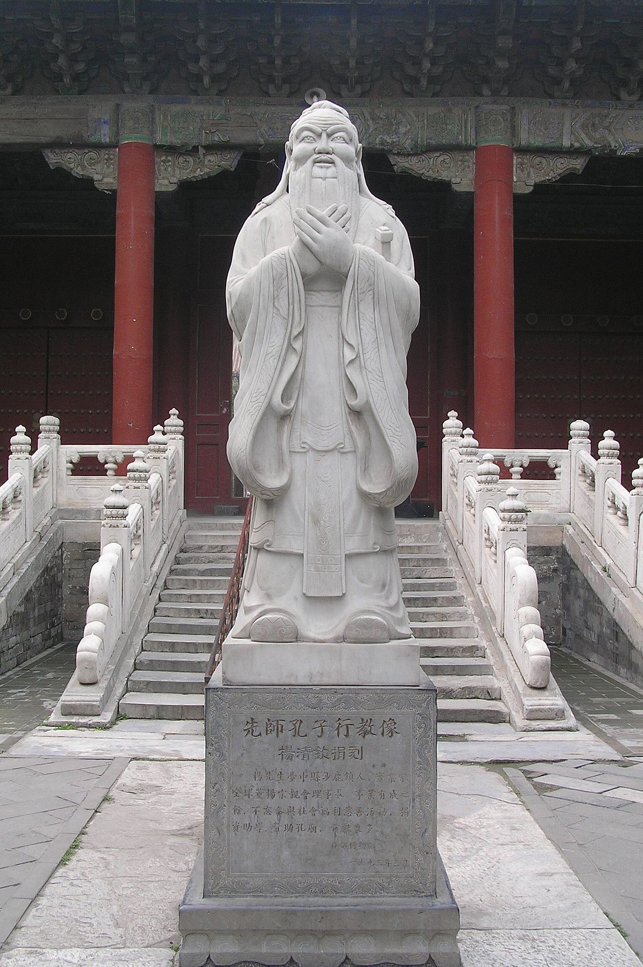

China rond 1842
China: van keizerrijk tot kapitalisme
China in het midden van de 19e eeuw:
Is een keizerrijk
Heeft een landbouwstedelijke samenleving
Heeft een traditioneel bestuurssysteem, gebaseerd op Confucius
Confucius (Kong Fuzi)
Leefde rond 500 v.C.
Harmonie en orde
Vermijden van chaos
Traditionele deugden en vaste hiërarchie
Keizer heeft een hemels mandaat
Ambtenarenapparaat, de mandarijnen
Mandarijnen hebben grondige kennis van het Confucianisme
keizerrijk
Standbeeld Confucius
China rond 1842

Slide 4
China rond 1842
China: van keizerrijk tot kapitalisme
Dynastie Qing (=sjing)
Laatste keizerlijke dynastie van China
Regeerden van 1644 t/m 1911
Qing dynastie = Mantsjoe-dynastie
Mantsjoes waren etnische minderheid
Meerderheid bestaat uit Han-Chinezen
Onder de Qing:
Groeiende bevolking
Vrede, rust en welvaart
Welvarendste land op aarde
China ziet zichzelf als centrum van alle beschaving
De keizer is boven iedereen verheven en ook buitenlandse koningen moeten zich dus aan hem onderwerpen
keizerrijk
China rond 1842

Slide 5
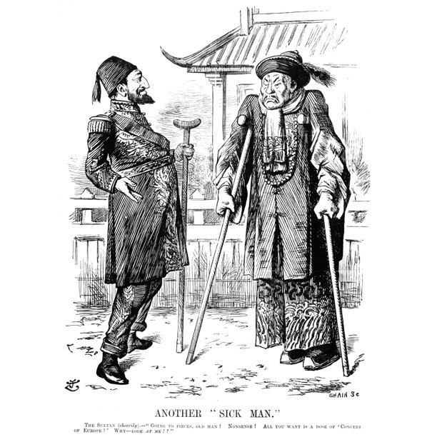
China rond 1842
China: van keizerrijk tot kapitalisme
In de 19e eeuw verliest China positie als grootmacht
Politieke crises, hongersnoden en corruptie
“De zieke man van Azië”
Kenmerkend voor verval:
Miljoenen Chinezen verslaafd aan opium. Opium wordt door Britten geproduceerd in India en verkocht in China. Import is verboden, maar door corruptie toch beschikbaar.
Ambtenaren en bestuurders verzwakken centrale gezag door corruptie
keizerrijk
China rond 1842
Het Ottomaanse rijk (Turkse rijk) werd beschreven als ‘Zieke man van Europa’. China wordt nu gezien als ‘Zieke man van Azië’

Slide 6
Controlevragen
China: van keizerrijk tot kapitalisme
Hoe worden bestuurders genoemd die een grote kennis van het Confucianisme hebben?
Mandarijnen
Juist of onjuist? “De keizer heeft een hemels mandaat.”
Juist
Waarom neemt de bevolking onder de Qing-dynastie toe?
Er was vrede, rust en welvaart
Vul aan: China ziet zichzelf als het [ ….. ] van de beschaving.
Middelpunt / centrum
Wat wordt bedoeld met de uitdrukking “Zieke man van Azië”?
Dat China als regionale grootmacht in Azië verzwakt was en dus ziek is.
keizerrijk
China rond 1842
Controlevragen

Slide 7

Stofomschrijving
China: van keizerrijk tot kapitalisme
Leerdoel:
Hoe was de situatie in China omstreeks 1842?

Slide 8
Modern-imperialisme
China: van keizerrijk tot kapitalisme
Al vanaf 16e eeuw handel tussen Europa en China
Europeanen willen zijde, porcelein en thee
China laat weinig Europeanen toe
1757: Kanton (Ghangzhou) als enige haven voor buitenlanders
Britten kopen thee en verkopen zilver
Chinezen kopen steeds meer opium met zilver
Er gaat meer zilver uit dan dat er binnenkomt
Eerste Opiumoorlog (1839-1842)
Keizer laat Brits opium in beslag nemen en verbranden
Britten sturen oorlogsvloot en verslaan China met groot gemak
Gevolg:
Verdrag van Nanking
Britten mogen in 5 havensteden handel drijven
Compensatie voor vernietigde opium
China staat Hongkong af
keizerrijk
Modern-imperialisme

Slide 9
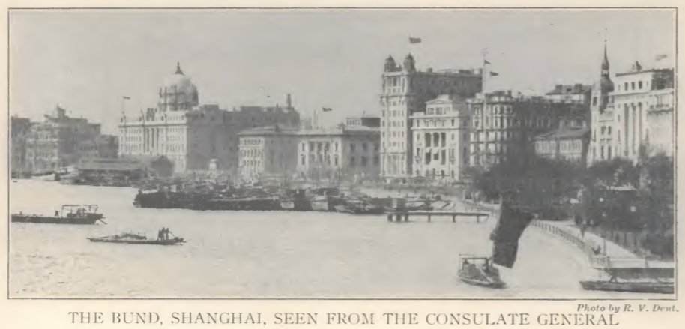
Modern-imperialisme
China: van keizerrijk tot kapitalisme
Ongelijke verdragen: Verdragen die China vanaf 1842 afsloot met imperialistische mogendheden. De verdragen zijn ongunstig voor China, gunstig voor andere landen
China probeert onder voorwaarden ongunstige verdragen uit te komen
Tweede Opiumoorlog (1856-1860)
China is opnieuw kansloos
Frans-Britse troepenmach bezet hoofdstad Peking (Beijing)
China moet nog eens 10 havens openstellen
Opiumhandel volledig vrijgegeven
Imperialistische landen als Duitsland, Nederland, Rusland en VS verwerven handelsrechten in verdragshavens waar ze extraterritoriale rechten hebben
Buitenlanders leven hier in concessies (aparte gebieden) waar China niets te zeggen heeft. Voorbeeld is de Bund (westerse uitstraling)
keizerrijk
Modern-imperialisme

Slide 10
Controlevragen
China: van keizerrijk tot kapitalisme
Hoe betalen de Britten het Chinese thee?
Vooral met zilver
Hoe betalen de Chinezen het Britse opium?
Vooral met zilver
Wat houdt het Verdrag van Nanking in?
Het maakte een einde aan de Eerste Opiumoorlog. China moest 5 havens openstellen, de Britten compenseren en moest Hongkong afstaan
Juist of onjuist? “Na de Tweede Opiumoorlog wordt de opiumhandel in China streng verboden.”
Onjuist. Het werd juist vrijgegeven
Vul aan: “Westerse landen hebben verdragshavens, waar ze extraterritoriale rechten hebben en in [ …….. ] leven.”
concessies
keizerrijk
Modern-imperialisme
Controlevragen

Slide 11
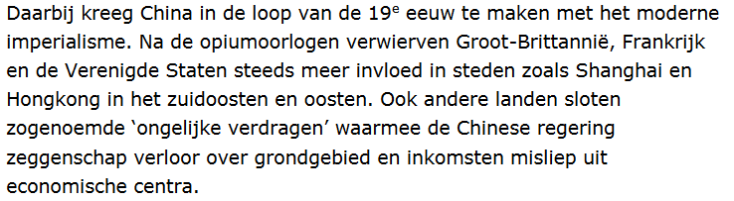
Stofomschrijving
China: van keizerrijk tot kapitalisme
Leerdoel:
Hoe kreeg China te maken met het modern-imperialisme?

Slide 12
Reactie westerse invloed
China: van keizerrijk tot kapitalisme
Wat zijn de oorzaken van de Taipingopstand (1851)?
Vernedering buitenlandse aanwezigheid
Hongersnood als gevolg overbevolking
Zuid-Chinese bevolkingsgroepen keren zich tegen Qing-dynastie
Wat wil Taipingopstand?
Prediken Chinese versie van het christendom
Leider ziet zichzelf als zoon van God en jongere broer Jezus
China moet bevrijd worden van ‘geloof van de duivels’, het boeddhisme
Beelden, tempels, heiligdommen verwoest
Wat bereikt Taipingopstand?
Hebben op hoogtepunt 1/3 van China in handen
Roepen ‘hemels koninkrijk van de vrede’ uit
Schaffen privébezit af, mannen en vrouwen gelijk
Tegen het Confucianisme
Tegen luxe en genotzucht; rijken worden vermoord
keizerrijk
Reactie westerse invloed

Slide 13
Reactie westerse invloed
China: van keizerrijk tot kapitalisme
Nianopstand
Tegelijk met Taipingopstand
In het noorden van China
‘Dood de rijken en help de armen’
Taipingopstand in 1864 neergeslagen
Nianopstand in 1868 neergeslagen
Hervormers in China willen moderniseren:
Beginnen zelfversterkingsbeweging
Willen moderne technologie overnemen
Verandering blijft beperkt tot steden
Op platteland nauwelijks vernieuwing
Moderne fabrieken vaak in handen buitenlanders
Hervormers krijgen tegenstand van conservatieven
keizerrijk
Reactie westerse invloed

Slide 14
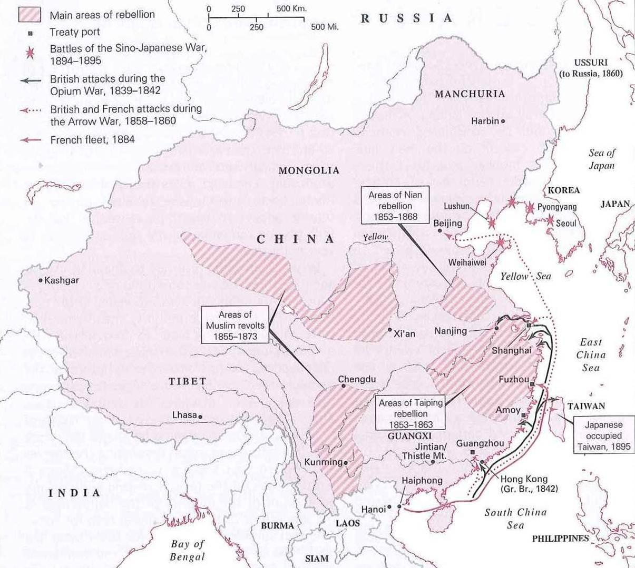
Reactie westerse invloed
China: van keizerrijk tot kapitalisme
keizerrijk
Reactie westerse invloed

Slide 15
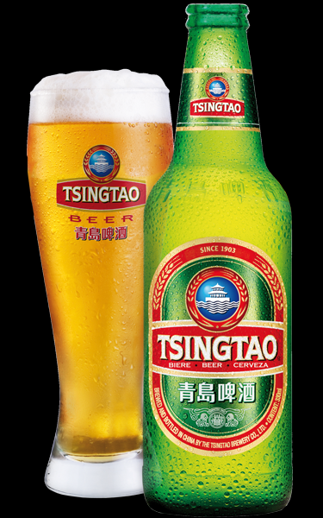
Reactie westerse invloed
China: van keizerrijk tot kapitalisme
China raakt achterop, ondanks zelfversterkingsbeweging
Blijkt uit:
Chinees-Japanse Oorlog (1894-1895)
China verklaart oorlog aan Japan na inval in Korea
China leidt verpletterende nederlaag
Korea en Taiwan worden Japanse koloniën
Japan krijgt concessies in Chinese havensteden
Gevolg:
Golf van westers imperialisme in China
Duitsland, Rusland, Italië, Oostenrijk en België willen stuk snijden uit de ‘Chinese meloen’
Duitsland stuurt als eerste een oorlogsvloot en krijgt de havenstad Qingdao.
Ook andere landen krijgen concessies, bijvoorbeeld in Tianjin (havenstad bij Peking)
keizerrijk
Reactie westerse invloed

Slide 16
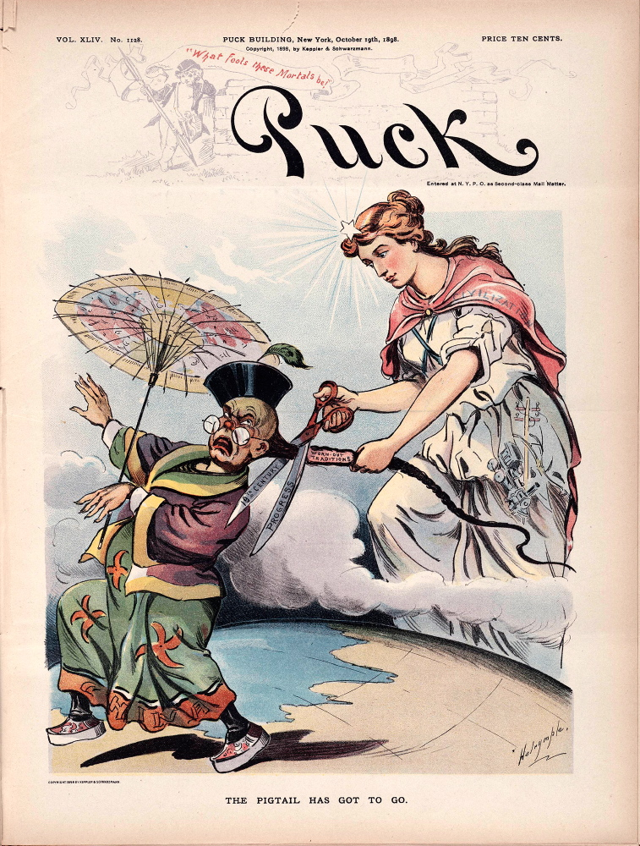
Reactie westerse invloed
China: van keizerrijk tot kapitalisme
Cartoon uit 1898
De vrouw stelt het beschaafde westen voor en draagt in haar mantel trein en telegraaf.
China wordt voorgesteld met een staart (kenmerkend voor de Mantsjoes). De staart wordt doorgeknipt met 19e eeuwse beschaving
keizerrijk
Reactie westerse invloed

Slide 17
Reactie westerse invloed
China: van keizerrijk tot kapitalisme
Chinese nederlaag tegen Japan versterkt hervormingsbeweging
Keizer Guangxu steunt hervormingsbeweging
Spoorwegen, machinefabrieken, mijnen, scholen
Modernisering bestuur
Weerstand tegen hervormingsbeweging:
Conservatieven + keizerinweduwe Cixi nemen feitelijk macht over
Westerse zakenlieden, bestuurders, militairen en missionarissen en zendelingen komen naar China
Missionarissen + zendelingen proberen christendom te verspreiden en stichten kerken
Protest hiertegen leidt tot Bokseropstand
keizerrijk
Reactie westerse invloed

Slide 18
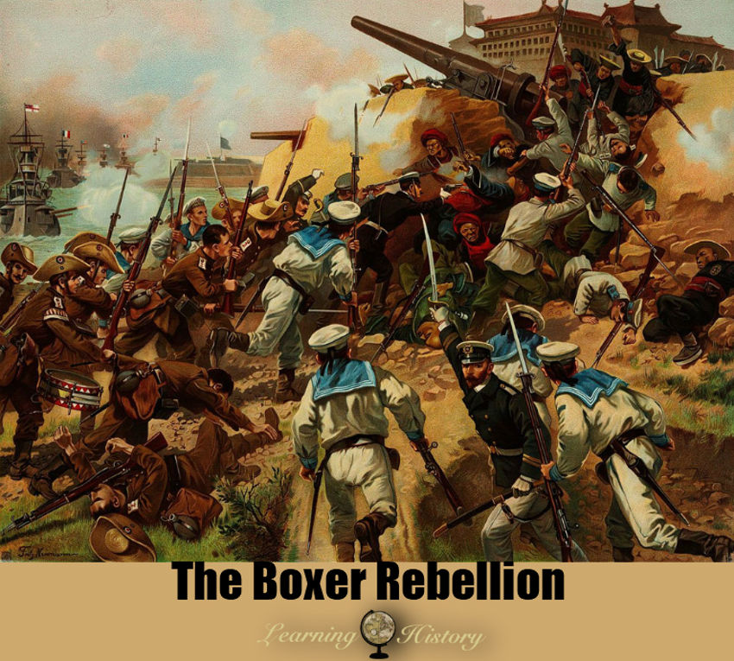
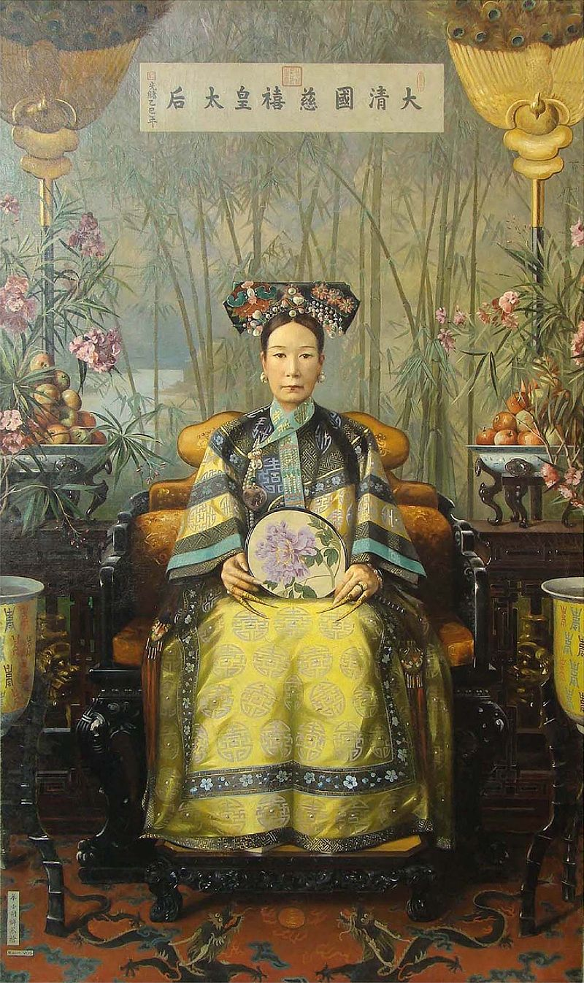
Reactie westerse invloed
China: van keizerrijk tot kapitalisme
Cixi
Bokseropstand (1899-1901)
Nationalistische volksbeweging
Landloze boeren
Keert zich tegen buitenlanders
‘Steun Qing, vernietig de buitenlanders’
‘Vuisten der rechtvaardigheid’ (daarom: Boksers)
Keizerinweduwe Cixi steunt de Boksers
Boksers vallen ambassadewijk in Peking aan
Buitenlandse mogendheden slaan opstand na 55 dagen neer
China moet opnieuw vernederende vrede tekenen
Forten en verdedigingswerken afgebroken
Betalen van boetes
Moet agressie tegen buitenlanders aanpakken
keizerrijk
Reactie westerse invloed
https://historiek.net/bokseropstand-china-1899-1900/76969/

Slide 19
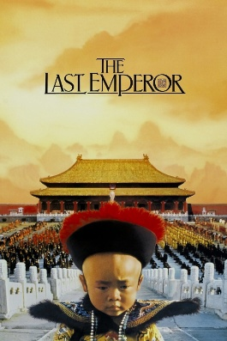
Reactie westerse invloed
China: van keizerrijk tot kapitalisme
Puyi
Na Bokseropstand pogingen te moderniseren:
Examenstelsel voor mandarijnen afgeschaft (1905)
Voorbereiding grondwet + parlement
Maar onvrede blijft:
Onvrede na verlies Bokseropstand
Chaotisch bestuur en corruptie
Te weinig belastinginkomsten
Buitenlandse leningen nodig
Keizerinweduwe Cixi overlijdt in 1908, een dag na de dood van keizer Guangxu (waarschijnlijk vergiftigd in opdracht Cixi)
Puyi nieuwe keizer
Nationalistische militairen muiten - Keizer treedt af – China in 1912 republiek
keizerrijk
Reactie westerse invloed

Slide 20
Controlevragen
China: van keizerrijk tot kapitalisme
Welke 2 opstanden vinden in het midden van de 19e eeuw in China plaats?
Taipingopstand en Nianopstand
Hervormers beginnen een zelfversterkingsbeweging. Wat wil deze beweging?
Het wilde China moderniseren
Vul aan: “China verliest in 1895 ook de Chinees-[……] Oorlog.”
Japanse
Wat is de oorzaak van de Bokseropstand?
De Boksers keren zich tegen de toenemende westerse invloed in China
Juist of onjuist? “Keizerinweduwe Cixi werkt samen met de Europeanen om de Boksers te verslaan.”
Onjuist. Ze steunde juist de Bokserbeweging
Wie wordt op 3-jarige leeftijd de nieuwe keizer van China?
Puyi
keizerrijk
Reactie westerse invloed
Controlevragen

Slide 21
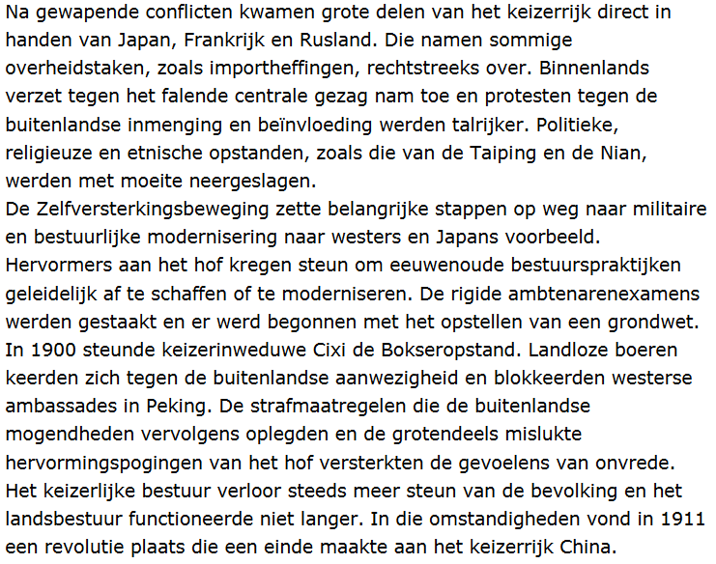
Stofomschrijving
China: van keizerrijk tot kapitalisme
Leerdoel:
Hoe reageerde China op de westerse invloed?

